Slide 1
PANNON EGYETEM ZALAEGERSZEGI EGYETEMI KÖZPONT
Oktatásszervezési információk 2024. szeptember 2.
Dr. Joó István PhD
GKZ oktatási dékánhelyettes

Slide 2
Hova is kerültem?
Dékán
A szakok tanszékekhez tartoznak,
DE
minden szaknak van szakfelelőse!
Dékánhelyettesek (Oktatási dékánhelyettes)
Intézetek (Intézetigazgatók)
Tanszékek (Tanszékvezetők)

Slide 3
Hol intézhetem az ügyeimet?
Személyesen:
„F” épület földszint –Tanulmányi Iroda
On-line: Neptun ETR
Kérvények
Bejelentkezés/passziválás
Tárgy/vizsgafelvétel
Adatmódosítások, pénzügyek
Weboldalon
oi.uni-pannon.hu

Slide 4
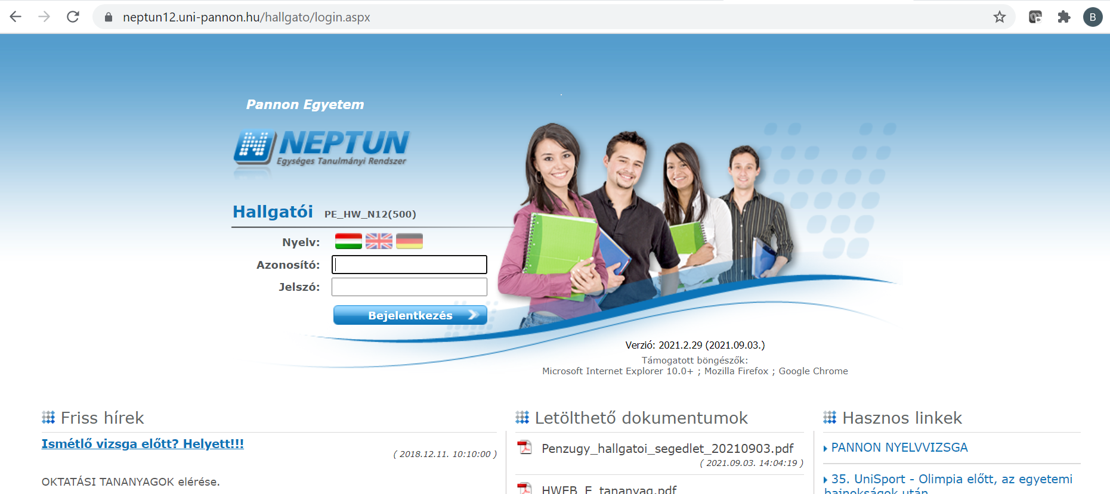
Neptun - oktatással kapcsolatos főbb információk
Ez a fő felület, ahol az oktató kommunikál a hallgatóval.
Elmarad az óra
Teremváltozás,…

Slide 5
Mi segíti a hallgatót?
Mintatanterv
Mit/mikor/mennyit: https://zek.uni-pannon.hu/index.php/hu/hallgatoknak-zek-2/dokumentumok-hallgatoknak/tantervek.html
HKR
Alap játékszabályok: https://oi.uni-pannon.hu/hallgatoknak/szabalyzatok
Web
www.uni-pannon.hu
zek.uni-pannon.hu
Moodle – oktatási segédanyagok feltöltésének a helye

Slide 6
Beiratkozás
Idén is elektronikusan
Az Nftv. 39. § (3) értelmében a hallgatói jogviszony a felvételről vagy az átvételről szóló döntés alapján, a beiratkozással jön létre.
Célszerű: a felvett tárgyak ellenőrzése

Slide 7
Aktív/Passzív félévek
Beiratkozás csak egyszer, a képzés elején
Utána minden félévben bejelentkezés vagy passziválás
Az adott félévre bejelentkezett hallgatónak a félév negyedik hetének utolsó munkanapjáig lehetősége van, hogy a félévet utólagosan passziváltassa.
Az erre vonatkozó kérelmet elektronikus úton a tanulmányi információs rendszerben kell benyújtania.
Amennyiben a hallgató ezen időpontig nem kéri tanulmányainak szünetelését az adott félév aktív félévnek minősül akkor is, ha a hallgató nem vesz részt a foglalkozáson és nem tesz eleget egyetlen tanulmányi követelménynek sem.
Amennyiben a hallgató tanulmányait szünetelteti, az adott féléve passzív félévnek minősül.

Slide 8
Tárgyfelvétel, Tanrend
Tárgyfelvétel és leadás a regisztrációs időszakban
A végleges tanrend elkészítése után tantárgyat sem felvenni, sem leadni nem lehet.
A hallgató a tárgyfelvételi időszak lezárulta után, 5 napon belül kifogással élhet a nyilvántartásban szereplő tárgyfelvételre vonatkozó adattal szemben.

Slide 9
Hallgatói pénzügyek
Amikor tartozása van
nem tud a félévre bejelentkezni
nem tud a vizsgára jelentkezni a hallgató.
Pénzforgalom a hallgatói gyűjtőszámlán keresztül
Befizetek rá: MBH Bank: 10300002-10802153-00024903
Kiírt tétel rendezése a Neptunban
https://oi.uni-pannon.hu/dokumentumok-kezelese/hkr/209-gyujtoszamla-kisokos-20230502/file

Slide 10
Kreditrendszer
Kreditrendszer
mintatanterv elvárásai: ideális haladás / előkövetelmények - https://zek.uni-pannon.hu/index.php/hu/hallgatoknak-zek-2/dokumentumok-hallgatoknak/tantervek.html
tárgytípusok: kötelező / kötelezően választható / szabadon választható
átlagok: kreditindex és súlyozott átlag
követelménytípusok (K, V, É, F) és a megajánlott jegy – következő dián
nem teljesített tárgyak (újrafelvétel, tárgynemteljesítési díj)

Slide 11
Követelménytípusok
aláírás (A): aláírási feltételeknek megfelelően
évközi jegy (É): szorgalmi időszakban megszerezhető jegy, zh-k, beszámolók, beadott feladatok stb. alapján szorgalmi időszak után pótlási, javítási lehetőség nélkül
folyamatos számonkérésű jegy (F): szorgalmi időszakban megszerezhető jegy, zh-k, beszámolók, beadott feladatok stb. alapján
vizsgaidőszakban egyszeri pótlási, javítási lehetőséggel
kollokvium jegy (K): vizsgán megszerezhető jegy
vizsga jegy (V): a jegy kialakításának módja kombinált: szorgalmi időszakban teljesítendő feladatok, zh-k, stb. és vizsga alapján

Slide 12
Milyen beosztás szerint tanulunk?
14 hét tanulmányi hét, szorgalmi időszak (előadások, gyakorlatok, zárthelyi dolgozatok): 2024.09.09. – 2024.12.13.
Egy tanóra 2*45 perc (szünet nélkül)
6 hét vizsgaidőszak (írásbeli, szóbeli vizsgák) : 2024.12.14. – 2025.01.24.

Slide 13
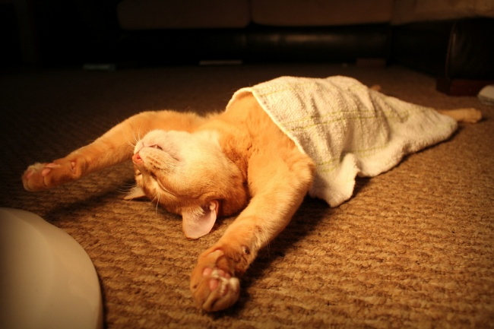
Ez azt jelenti, hogy….
több hét is eltelik számonkérés nélkül.
De ez veszélyes!!!

Slide 14
Miért?
Mert sokkal több a tananyag, mint középiskolában.
A tananyagok (szakmai) nyelvezete sokszor nem könnyű.
Mert a feltöltött tananyagok a legtöbb esetben vázlatosak.
Több hét kihagyás után nehezebben értelmezhetők a tananyagok még akkor is, ha a hallgató azokat órán kijegyzetelte.

Slide 15
Miért?
Az évközi dolgozatok/vizsgadolgozatok elfogadásához a legtöbbször 50 illetve 60% szükséges.

Slide 16
Miért? – szűrőfeltételek HKR
A mintatanterv első félévének kötelező tárgyait az első 3 aktív félévben kell teljesíteni.
TOVÁBBÁ a 3. aktív félév végéig :
GAZDÁSZ képzésnél min. 45 kredit teljesítése
MÉRNÖKI képzésnél min. 40 kredit teljesítése
TOVÁBBÁ az 5. aktív félév végéig :
GAZDINFO BsC képzésnél min. 75 kredit teljesítése

Slide 17
FONTOS
Ha az oktató 15 percig nem jön az órára, akkor kérjük jelezni a Tanulmányi Irodán.

Slide 18
Egyetemista = Felnőtt
Önállóan kell intézni a tanulmányi ügyeket.
A Neptun üzeneteket figyelni kell.
A Moodle felületet figyelni kell.
A határidőket be kell tartani.
A szabályokat ismerni kell.

Slide 19
Hol intézhetem az ügyeimet?
Személyesen:
„F” épület földszint –Tanulmányi Iroda
On-line: Neptun ETR
Kérvények
Bejelentkezés/passziválás
Tárgy/vizsgafelvétel
Adatmódosítások, pénzügyek
Weboldalon
oi.uni-pannon.hu

Slide 20
Neptun belépés
részletes segédlet: https://neptun-ws01.uni-pannon.hu/hallgato/login.aspx
kétfaktoros azonosítás a belépéshez
markáns átalakulás előtt áll, a jelenlegi felület októberig lesz elérhető

Slide 21
Neptun: hivatalos kapcsolattartás
Ha valamit Neptun üzenetben kap meg, azt nem biztos, hogy külön máshol is megkapja, de attól még az közölve lett:
ha rendesen meg lett a Neptunban az elsődleges e-mail cím - akkor általában e-mailben is megkapjuk
Órarend
Tantárgyi tematikák

Slide 22
Neptun: ügyintézés és határidők
a Neptun viszonylag szigorúan naplóz és percre pontosan betartja a határidőket:
vizsgajelentkezés,
tárgyfelvétel,
tárgyleadás.
a legtöbb hallgatói ügy elektronikusan, Neptun kérvénnyel intézhető; aktuálisak az alábbiak

Slide 23
Aktuális Neptun: Pannon Start Ösztöndíj
PÁLYÁZÁSRA JOGOSULTAK KÖRE:
Alapszakos, nappali tagozatos hallgatók
2024 szeptemberében első alkalommal iratkoznak be a Pannon Egyetemre
Min. 400 pontos felvételi pont
NYERTES:
1 gazdász
1 mérnök
1 informatikus
PÁLYÁZNI: NEPTUN szeptember 15. 23:59

Slide 24
Aktuális Neptun: Önköltségcsökkentő Támogatás
PÁLYÁZÁSRA JOGOSULTAK KÖRE:
gazdaságtudományi terület
önköltséges finanszírozású helyre felvételt nyert.
NYERTES:
50-75-90% költségcsökkentés
PÁLYÁZNI: NEPTUN szeptember 15. 23:59

Slide 25
Köszönöm a figyelmet!

